Slide 1

TRANSFERENCIA DE CALOR

Slide 2

TRANSFERENCIA DE CALOR
El calor es la forma de energía que se puede transferir de un sistema a otro como resultado de la diferencia en la temperatura. Se produce siempre que existe un gradiente térmico o cuando dos sistemas con diferentes temperaturas se ponen en contacto.

Slide 3
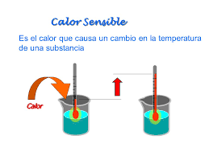
CALOR SENSIBLE
Es la energía calorífica que suministrada a un cuerpo o un objeto, hace que aumente su temperatura sin afectar su estructura molecular y por lo tanto su Fase. En general, se ha observado experimentalmente que la cantidad de calor necesaria para calentar o enfriar un cuerpo es directamente proporcional a la masa del cuerpo y a la diferencia de temperaturas.

Slide 4


FORMULA
Q = M . C . T
Q:Cantidad de calor
M: Masa del cuerpo
C: Calor especifico
T: Variacion de la temperatura

Slide 5
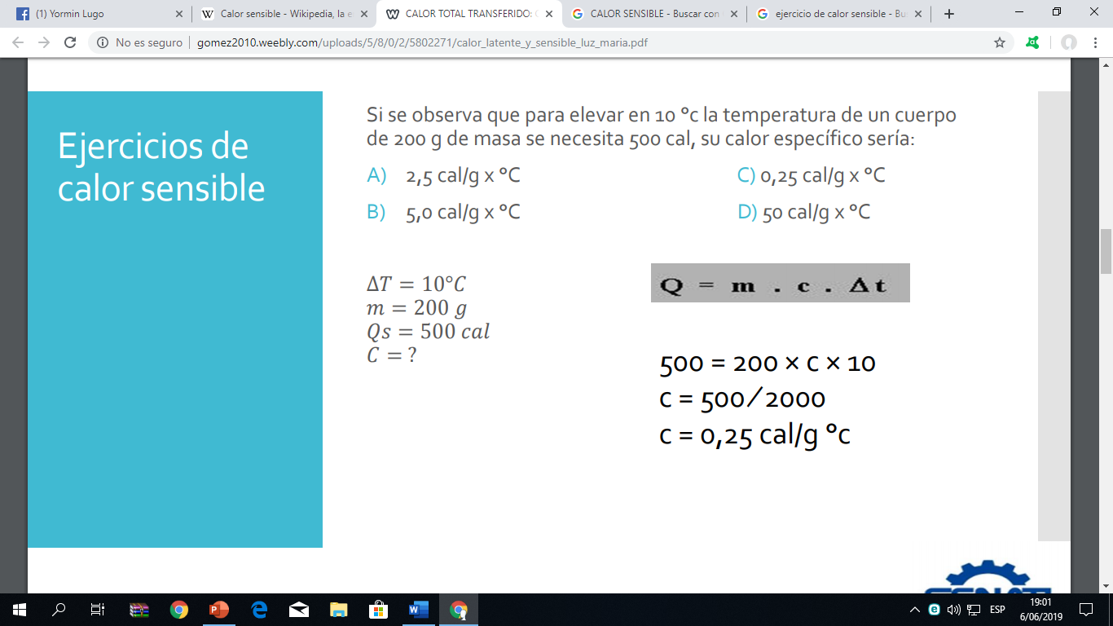

Slide 6

CALOR LATENTE
Es la cantidad de energía requerida por una sustancia para cambiar de fase, de sólido a líquido (calor de fusión) o de líquido a gaseoso (calor de vaporización). Se debe tener en cuenta que esta energía en forma de calor se invierte para el cambio de fase y no para un aumento de la temperatura

Slide 7
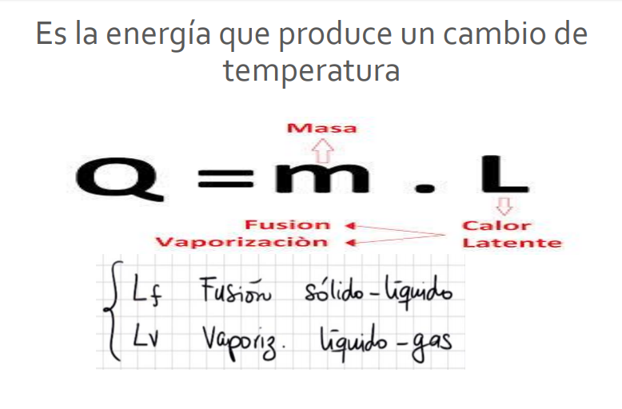

Slide 8
